Slide 1


Slide 2

Здравствуйте, ребята! Давайте повторим то, что мы уже знаем.

Slide 3


Slide 4

Хищный зверь с мехом рыжего цвета. Часто встречается в сказках.
Давайте поиграем! Я буду загадывать загадки, а вам нужно их отгадать и записать отгадки.
Загадайте своих животных и опишите их.
Крупное домашнее травоядное животное, даёт молоко.
Когда мы загадываем слово, мы называем его значение. Сегодня на уроке мы поговорим о значении слов.
Какое животное может быть лишним? Почему?
Птица с чёрным хвостом и белыми крыльями.

Slide 5
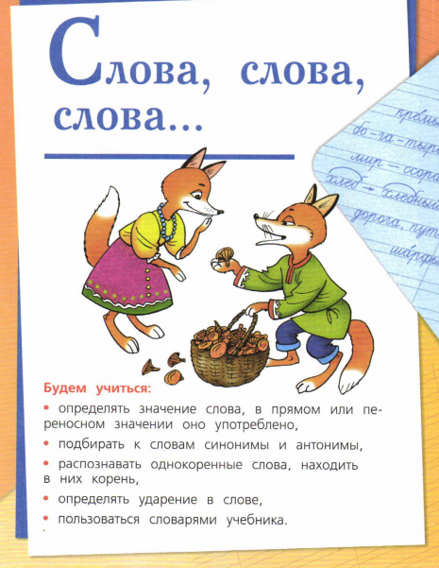

Slide 6
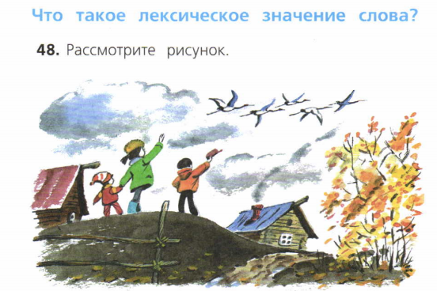

Slide 7
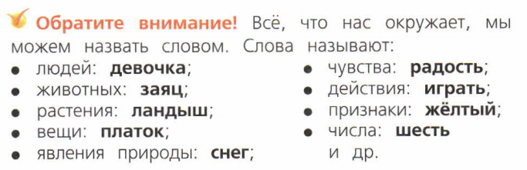
Добавьте свои слова в каждую группу.

Slide 8
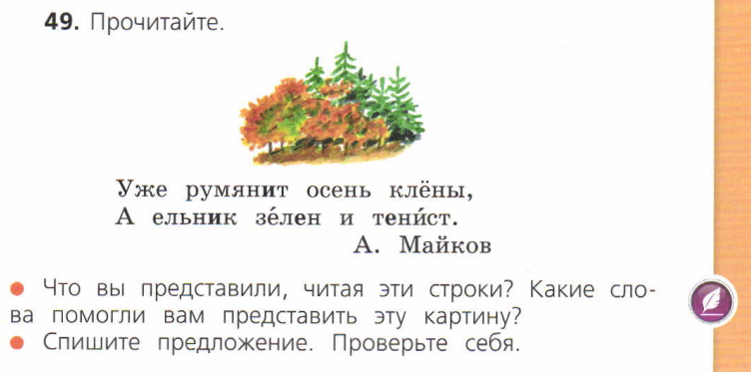

Slide 9
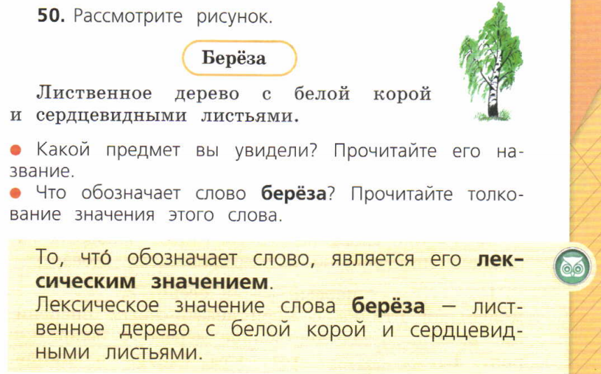

Slide 10
Поиграем! Я буду называть слово.
Если слово обозначает …
Растение или животное – то вам нужно встать
Действие – закрыть глаза руками
Явление природы – хлопнуть один раз в ладоши
Чувство – топнуть ногой

Slide 11
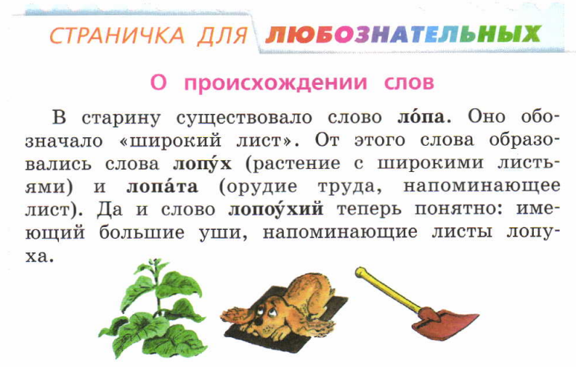

Slide 12



Slide 13
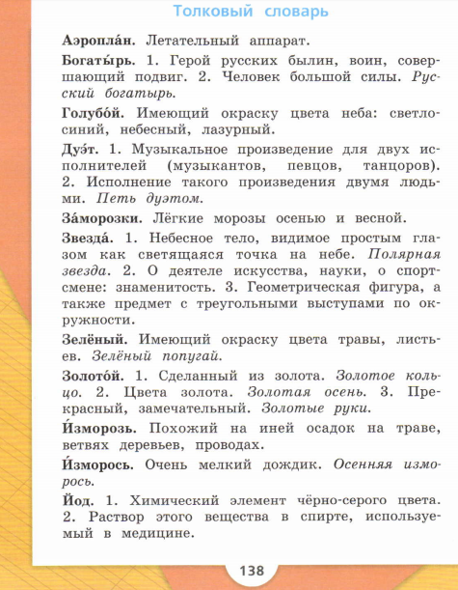
В нашем учебнике тоже есть толковый словарь!

Slide 14
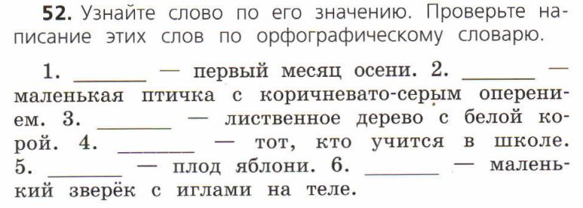

Slide 15

Что показалось немного трудным?
Что такое лексическое значение слова?
Что вам особенно понравилось на уроке?
На какой вопрос мы ответили сегодня на уроке?
Спасибо, ребята, за урок! До новых встреч!

Slide 16









